Slide 1
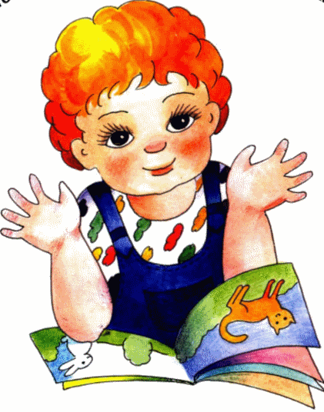
Возможности использования программы «Речецветик»
для работы
с детьми ОВЗ
Подготовила : Попова М.А.,
Учитель МАОУ «Школа №13»
г.В.Новгород

Slide 2
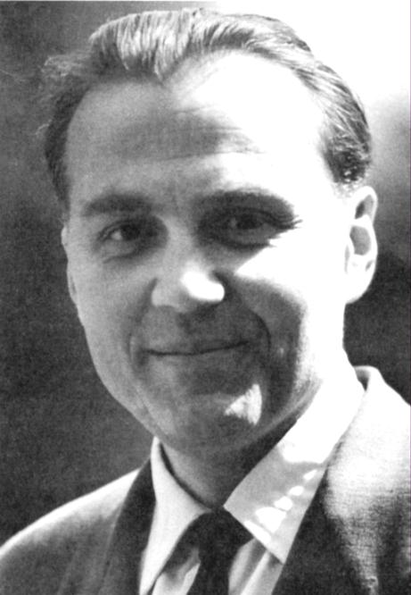
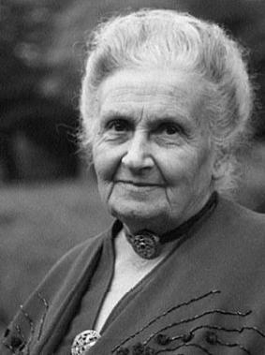
« Ум ребёнка находится
на кончиках его пальцев»
В.А. Сухомлинский
«Таланты детей находятся
на кончиках их пальцев»
М.М. Монтессори

Slide 3
Дело в том, что в головном мозге человека центры, отвечающие за речь и движение пальцев рук, расположены очень близко. Стимулируя мелкую моторику и активизируя тем самым соответствующие отделы мозга, мы активизируем и соседние зоны, отвечающие за речь.
Математика
Восприятие
музыки
Восприятие
живописи
Речь и язык
Танцы
Письмо
Логика
Фантазии
Науки

Slide 4
Речь – один из мощных факторов и стимулов развития ребёнка.
Рабочая программа «Речецветик» включает следующие разделы:
-упражнения по развитию мелкой моторики.
- развитие связной речи (раздел содержание лексических тем);
- постановка звукопроизношения.

Slide 5
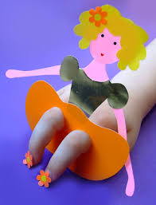
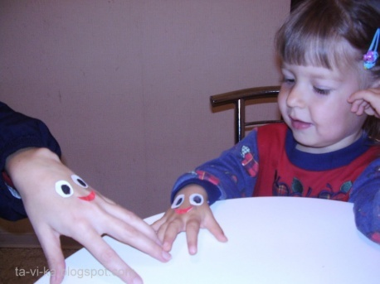
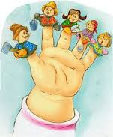
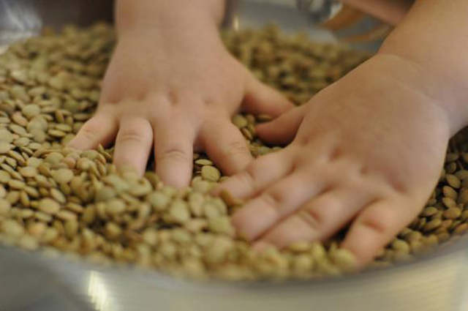
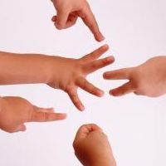
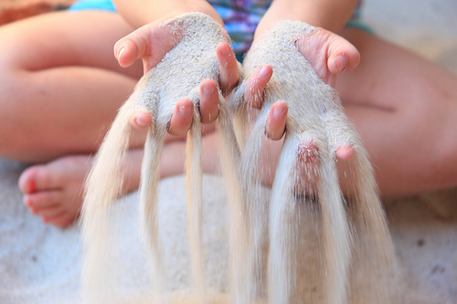
Пальчиковые игры – это инсценировка каких-либо рифмованных историй, сказок при помощи пальцев.

Slide 6
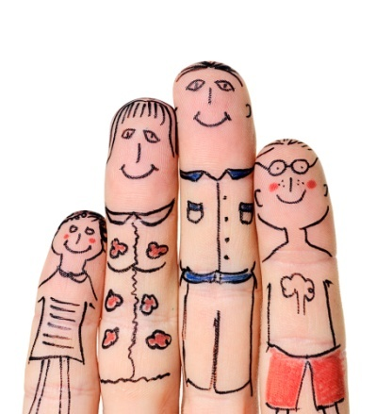
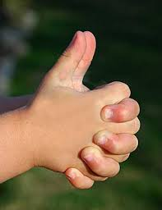
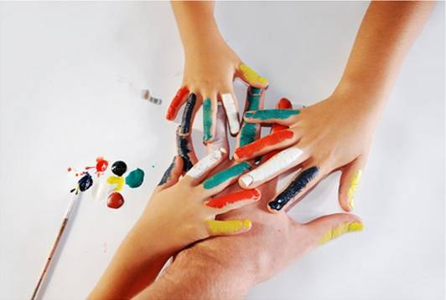
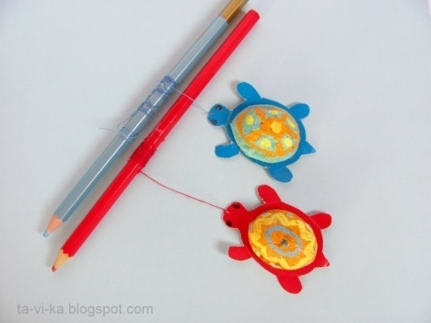
Виды пальчиковых игр:
Пальчиковые игры с предметами
Активные игры со стихотворным сопровождением
Игры манипуляции
Пальчиковые кинезиологические игры
Пальчиковые игры с элементами самомассажа
Пальчиковые игры с музыкальным сопровождением

Slide 7
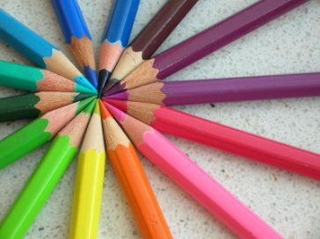
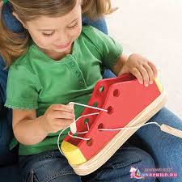
а) пальчиковые игры с карандашом
б) игры с палочками
В)игры и упражнения с использованием
мелких предметов и
природного материала

Slide 8
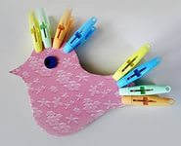
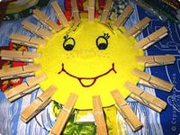
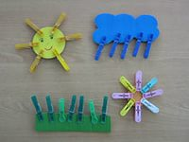
Пальчиковые игры с предметами - они развивают мышление, повышают эластичность мышц, вызывают положительные эмоции и стойкий интерес к деятельности.
Игры с прищепками
Можно использовать игры с прищепками для развития у детей творческого воображения, логического мышления, закрепления цвета, счёта.
Чтобы игра была интересной для ребёнка, можно прикреплять прищепки по тематике (лучики к солнцу, иголки к ёжику, лепестки к цветку, ушки к голове зайчика) Для этого нужно сделать заготовки солнца, ёжика, цветка, зайчика на картонной основе.

Slide 9
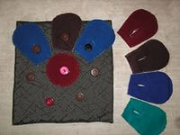
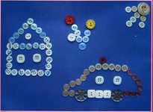
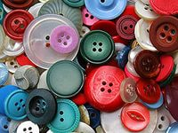
Игры с пуговицами
Подберите пуговицы разного размера и цвета. Попробуйте выложить рисунок, затем попросите малыша сделать такой же. После того, как ребенок научится выполнять задание, предложите ему придумать свои варианты рисунков. Из пуговичной мозаики можно выложить цветок, неваляшку, снеговика, бабочку, мячики, бусы и т.д.
Пуговицы можно нанизывать на нитку, изготавливая бусы.

Slide 10
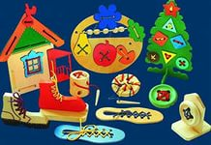
Игры – шнуровки
Можно использовать как фабричного производства, так и выполненные своими руками. Такие игры развивают пространственную ориентировку, внимание, творческие способности

Slide 11
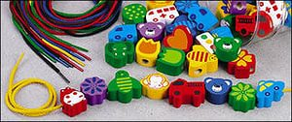
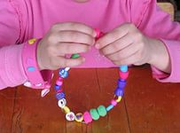
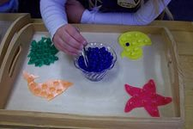
Игры с бусинами
Отлично развивает руку разнообразное нанизывание. Нанизывать можно все что нанизывается: пуговицы, бусы, макароны, сушки и т.п. Можно составлять бусы из картонных кружочков, квадратиков, сердечек, листьев деревьев, ягод рябины

Slide 12
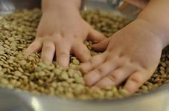
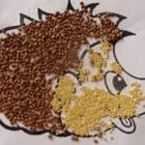
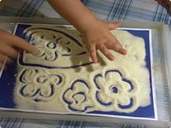
Игры с сыпучими материалами
Игра «Зернышки».
Для игры используются разные крупы: гречка, рис, пшено. Ребенку предлагается - сжать зерна в кулачке, пересыпать их из одной руки в другую, перемешать в глубокой миске. Длительность выполнения каждого упражнения 3 минуты.

Slide 13
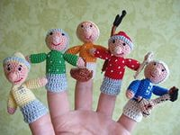
Дети с удовольствием принимают участие в играх - потешках.
Моя семья
Этот пальчик – мамочка,
Этот пальчик – папочка,
Этот пальчик – бабушка,
Этот пальчик – дедушка,
Этот пальчик – я.
Вот и вся моя семья!
(попеременно массируем пальцы руки, на последней строке сжимаем и разжимаем кулачки)

Slide 14
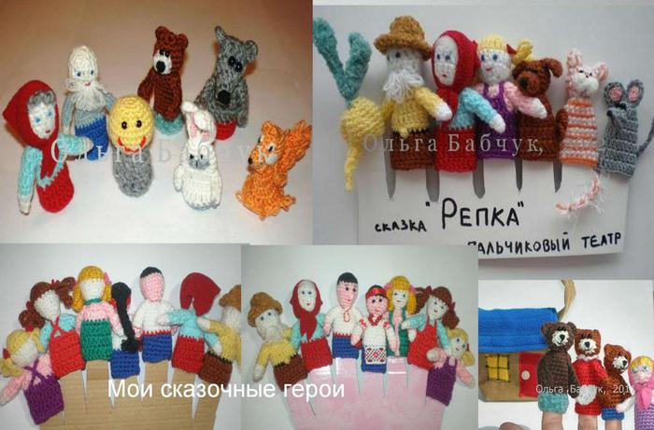
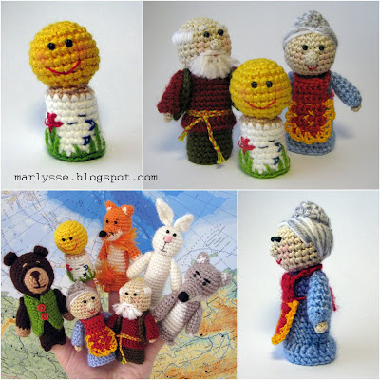
Пальчиковые игры на основе сказок
Такие комплексы пальчиковых игр позволяют повысить общий тонус, развивают внимание и память, снимают психоэмоциональное напряжение.

Slide 15
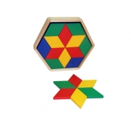
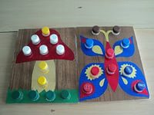
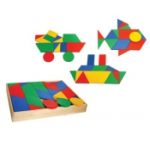
Работа с мозаикой
Мозаика способна развивать память, логику, сенсорное восприятие. Немаловажным является формирование образного мышления, воображения, эстетического вкуса у ребенка. Мозаика для детей – это идеальный вариант. Она подходит для различных возрастов, как для мальчиков, так и для девочек.

Slide 16
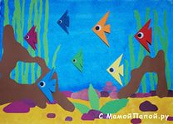
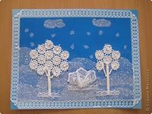
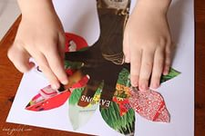
Аппликация
Необходимо постоянно выполнять следующие упражнения: симметричное вырезание, вырезание ножницами фигурок из открыток. Из вырезанных фигурок дети могут составлять композиции - аппликации. Можно рвать руками картинки из журнала или газеты - как получится, а вы будете наклеивать вырванные кусочки на чистый лист, придавая им какую-либо форму

Slide 17
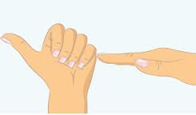
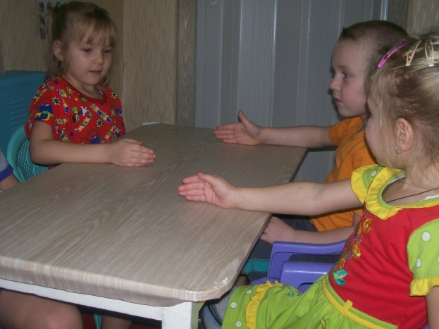
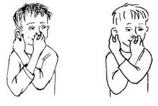
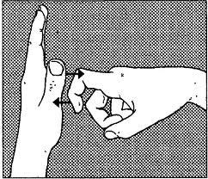
Пальчиковые кинезиологические игры
Такие игры позволяют активизировать межполушарное взаимодействие, улучшают мыслительную деятельность, стрессоустойчивость, способствуют улучшению памяти и внимания.

Slide 18
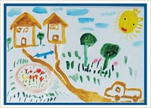
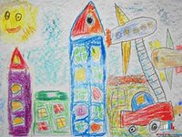
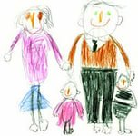
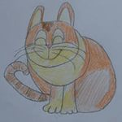
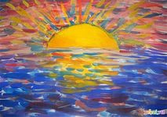
Рисование
Рисование - одно из самых любимых занятий всех детей. Чем чаще ребенок держит в руках кисточку, карандаш или фломастер, тем легче ему будет выводить буквы и слова.

Slide 19
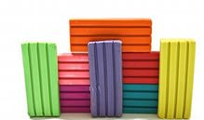
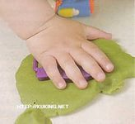
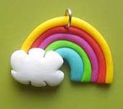
Работа с пластилином
Лепить из пластилина можно начинать уже в 2 года, главное подбирать доступные задания и не забывать мыть руки. Лепим колбаски, колечки, шарики; режем пластилиновую колбаску пластмассовым ножом на множество мелких кусочков, а потом слепляем кусочки снова
Кусочки пластилина
Катает наша Зина,
Шарики, колбаски,
И оживают сказки,
Пальчики стараются,
Лепят, развиваются.

Slide 20
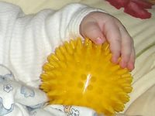
Массаж рук массажным мячом
- Покатать мячик между ладонями продольными движениями - Покатать мячик между ладонями круговыми движениями - Покатать по столу мячик сначала правой, затем левой рукой - Накрыть мяч правой рукой, сжать и разжать его. Повторить действие 4 раза. Выполнить аналогичное действие левой рукой

Slide 21
Артикуляционная гимнастика ГРИБОК
Улыбнуться. Открыть рот,
«приклеить»( присосать) язык к нёбу.

Slide 22
ДЯТЕЛ
Улыбнуться, открыть рот, поднять язык вверх. Кончиком языка с силой «ударять» по бугоркам (альвеолам) за верхними губами и произносить звуки:
«д-д-д…»

Slide 23
ГАРМОШКА
Улыбнуться, широко открыть рот, «присосать» язык к нёбу. Не отпуская язык, сильно опустить нижнюю челюсть, закрыть рот и опять широко открыть, не меняя положения языка.

Slide 24
МАЛЯР
Улыбнуться, открыть рот, язык поднять вверх и кончиком языка проводить по нёбу от верхних зубов до горла и обратно.
Выполнять медленно.

Slide 25
ЧИСТИМ ЗУБКИ
Улыбнуться, открыть рот. Кончиком языка сильно «почистить» за нижними зубами (влево - вправо) под счёт до десяти.
Затем поднять язычок вверх и почистить за верхними зубками
( ротик широко открыть).

Slide 26
ЧАСИКИ
Улыбнуться, открыть ротик. Тянуться язычком попеременно то к левому уголку ротика, то к правому.

Slide 27
Игры на обогащение словаря ребёнка:
1. «Какие слова можно вытащить из супа, компота»
2. «Назови вкусные слова? Кислые слова? Горькие слова»
3. «Какая у нас посуда?» (из стекла – стеклянная, из дерева – деревянная, итд)
4. «Разные вопросы» («Цепочка слов»)
Где растут листья? (на ветке)
Где растут ветки? (на дереве)
Где растут деревья? (в лесу)
5. «Скажи наоборот» (антонимы)
Быстро – медленно
Грустить – радоваться
Большой – маленький
6. «Что можно делать с… С чем можно делать?»
Мячик можно отбивать ногой, ронять а ещё…
Водой можно умываться, плескаться…
7. «Опиши то, что видишь» («Расскажи как можно больше»)

Slide 28
Работа над развитием речи на уроках литературного чтения. Кто хочет разговаривать, Тот должен выговаривать Всё правильно и внятно, Чтоб было всем понятно.. Проколотый мяч /имитируем нажатие на мяч и произносим звук с- с-с-с:.(воздух)/; Имитация колокольного звона /бом, бам, бим.../; Остановить лошадь, произнося слово "тпрру; Ароматный цветок /сделать глубокий вдох носом, задержать дыхание, на выдохе произнести фразу «Какой ароматный цветок»/; Именинный пирог /задуть свечи/; 33 Егорки /сделать глубокий вдох и продолжить: раз-Егорка, два- Егорка/.

Slide 29
Не менее интересными являются для ребят чистоговорки и скороговорки. Звукосочетания могут быть взяты из литературных произведений: Беспокойная ворона Все ходила вдоль перрона И о чем-то недовольно Тараторила. Видно, поезд свой ворона Проворонила… Чистоговорки можно проинсценировать, прочесть ее от имени героев. (Сорока будет говорить быстро, а змея выделять все звуки Ш). На часок мы заш-ш-ш-ли К черепаш-ш-шке. Черепаш-ш-шка подала Чайник, чаш-ш-шки.

Slide 30
Спасибо за внимание!

Slide 31
Список используемых источников:
Логопедия: учебник. /Под ред. Л.С. Волковой. – М.: 2008. – 703 с.
Шанина С.А., Гаврилова А.С. Играем пальчиками – развиваем речь. – М.: 2008. – 251 с.
Миронова С.А. Развитие речи дошкольников на логопедических занятиях. – М.: 1991. – 205 с.
Соковых С.В. использование нетрадиционных приемов развития мелкой моторики. /С.В. Соковых.//Логопед. Научно-методический журнал. – 2009. – № 3. – С. 63-67.

